Slide 1




Slide 2



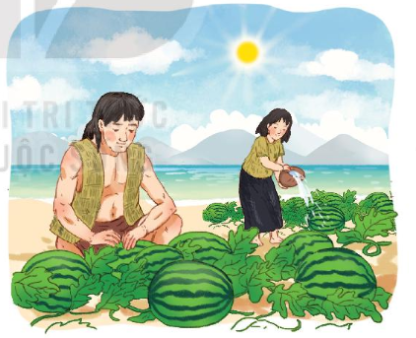
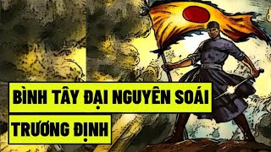

NHÉT CÁI ẢNH CUTE CHO HS ĐOÁN VÀO ĐÂY
^_^
2
1
4
3

Slide 3

Bài trước các bạn học bài gì?
Từ chú bồ câu đến in- tơ- nét

Slide 4
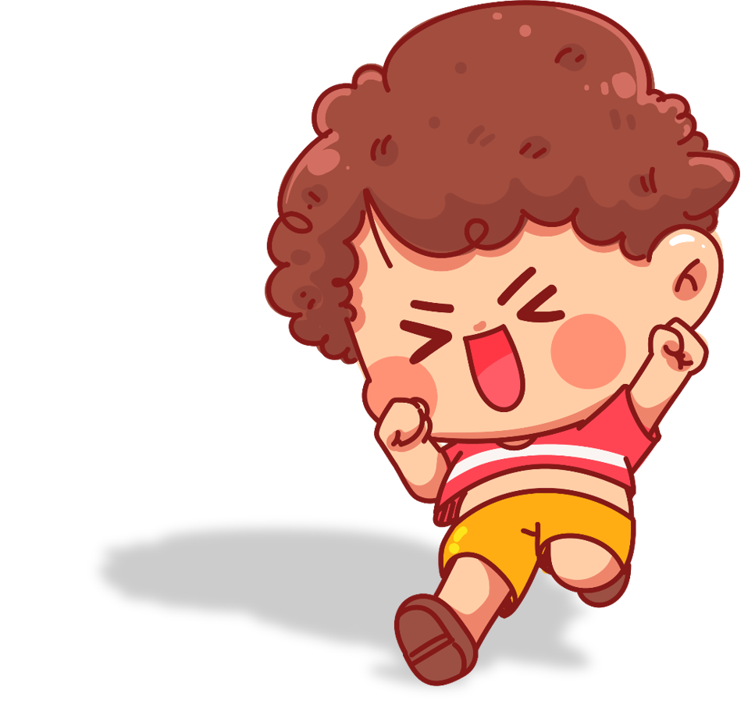
Người xưa gửi thư bằng cách nào?
Dùng chim bồ câu

Slide 5

In- tơ – nét là gì?
Mạng kết nối máy tính toàn thế giới

Slide 6

Nếu cần trò chuyện xa em dùng phương thức nào?
Viết thư tay

Slide 7
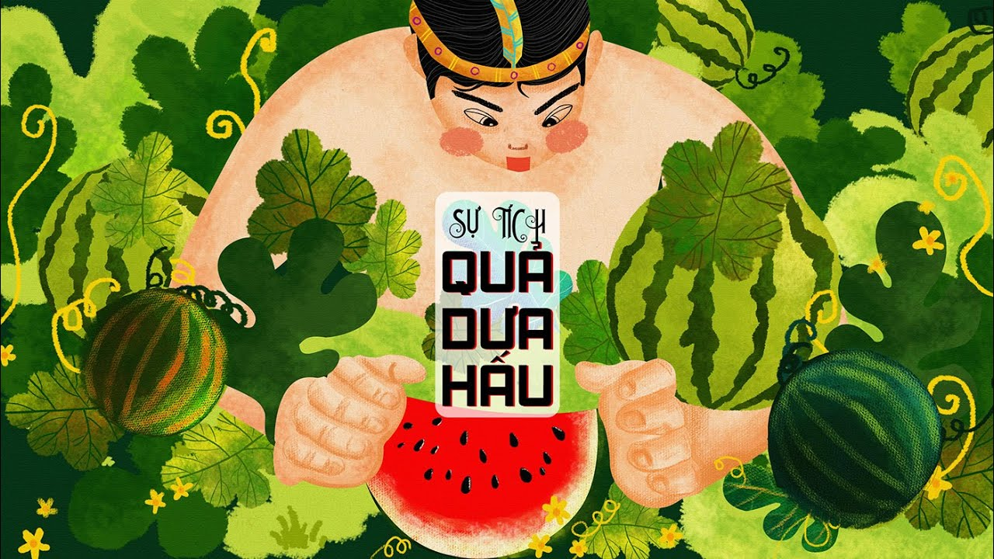




Slide 8


Slide 9


Bài đọc được chia làm mấy đoạn?
Đoạn 1: Từ đầu đến ra đảo hoang
Đoạn 2: Tiếp theo đến thành quần áo
Đoạn 3: Tiếp theo đến trồng khắp đảo
Đoạn 4: Đoạn còn lại

Slide 10

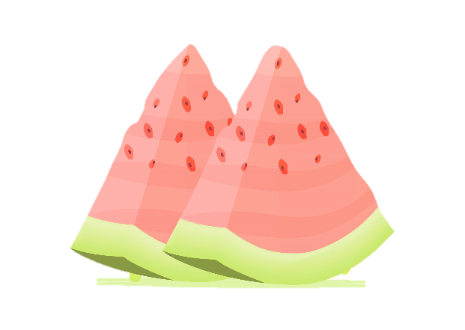
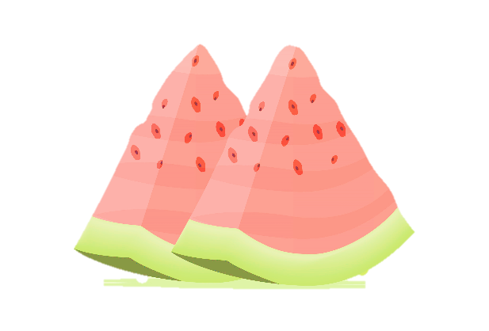
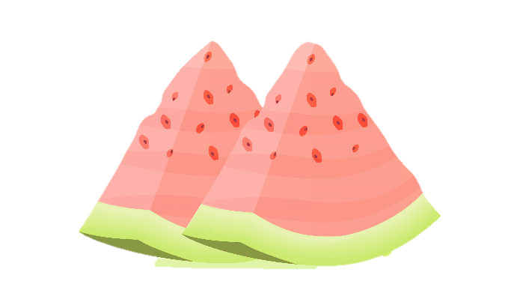
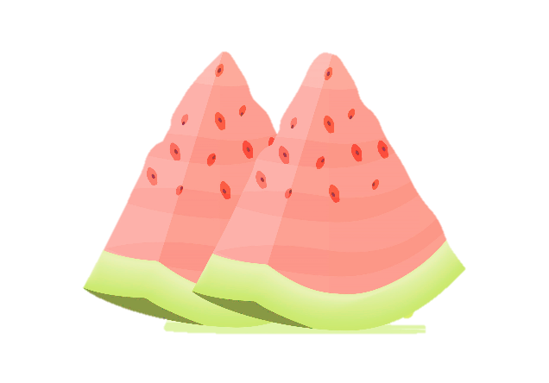
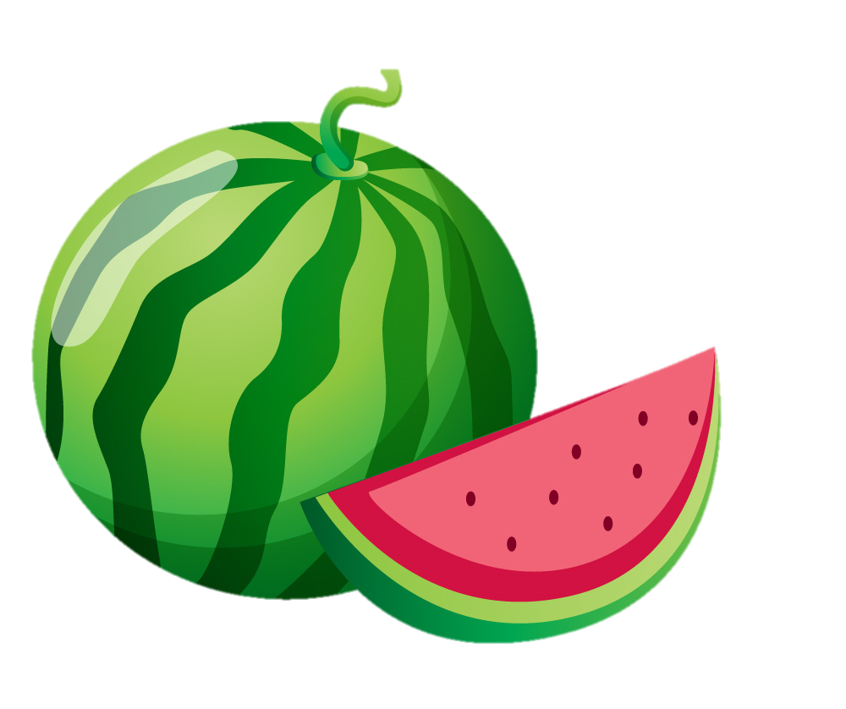
lời nói
tre nứa
nổi giận
nảy mầm

Slide 11

Luyện đọc câu dài
Ngày xưa, có một người tên là Mai An Tiêm được Vua Hùng yêu mến nhận làm con nuôi.
Một lần, vì hiểu lầm lời nói của An Tiêm nên nhà vua nổi giận, đày An Tiêm ra đảo hoang.

Slide 12


Đảo hoang: đảo không có người ở.
Hối hận: lấy làm tiếc và cảm thấy day dứt khi nhận ra lỗi lầm của mình.

Slide 13




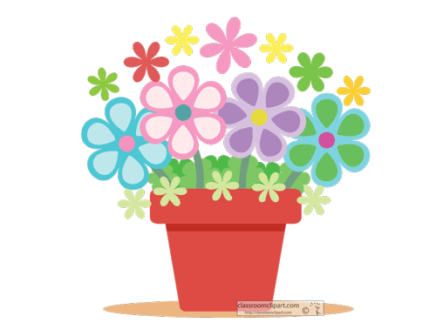
Tất cả các thành viên đều đọc
Phân công đọc theo đoạn
Giải nghĩa từ cùng nhau nếu có

Slide 14

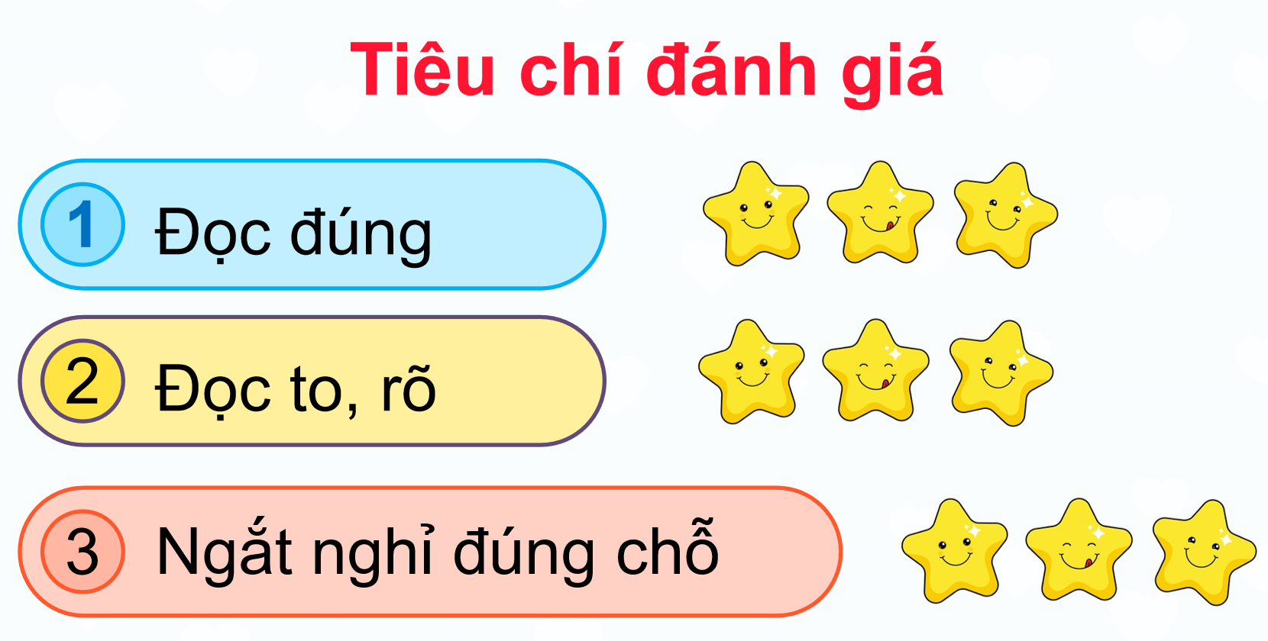


Slide 15


Slide 16
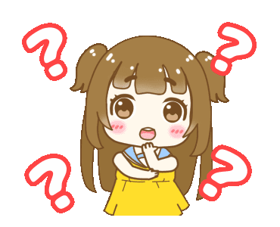
TRẢ LỜI CÂU HỎI
1. Vợ chồng Mai An Tiêm đã làm gì ở đảo hoang?
2. Mai An Tiêm nghĩ gì khi nhặt và gieo trồng loại hạt do chim thả xuống?
3. Nói tiếp các câu dưới đây để giới thiệu loại quả Mai An Tiêm đã trồng.
Quả có vỏ màu (…), ruột (…), hạt (…), vị (…).
Quả đó có tên là (…)
4. Theo em, Mai An Tiêm là người thế nào?

Slide 17
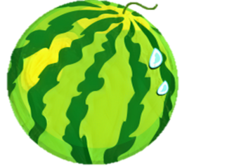
1. Vợ chồng Mai An Tiêm đã làm gì ở đảo hoang?
Vợ chồng Mai An Tiêm đã dựng nhà bằng tre nứa, lấy cỏ phơi khô tết thành quần áo, nhặt và gieo trồng một loại hạt do chim thả xuống.

Slide 18
2. Mai An Tiêm nghĩ gì khi nhặt và gieo trồng loại hạt do chim thả xuống?
Mai An Tiêm nghĩ thứ quả này chim ăn được thì người cũng ăn được.

Slide 19
3. Nói tiếp các câu dưới đây để giới thiệu loại quả Mai An Tiêm đã trồng.
Quả có vỏ màu (…), ruột (…), hạt (…), vị (…).
Quả đó có tên là (…)
- Quả có vỏ màu xanh, ruột đỏ, hạt đen nhánh, vị ngọt và mát.
- Quả đó có tên là dưa hấu.

Slide 20
4. Theo em, Mai An Tiêm là người thế nào?
Mai An Tiêm là người cần cù, chịu khó, dám nghĩ, dám làm, thông mình, sáng tạo và hiếu thảo.

Slide 21



Slide 22
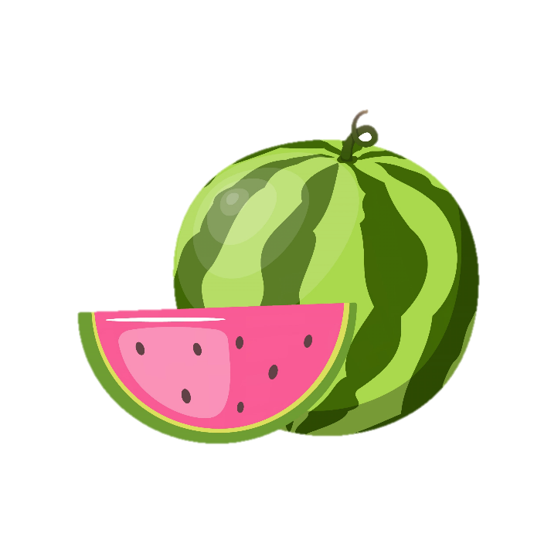
1. Tìm từ ngữ chỉ hoạt động trong đoạn văn sau:
An Tiêm khắc tên mình vào quả, thả xuống biển, nhờ sóng đưa vào đất liền. Một người dân vớt được quả lạ đem dâng vua. Vua hối hận cho đón vợ chồng An Tiêm về.
khắc
thả
nhờ
đưa
vớt
đem
dâng
đón
về

Slide 23

2. Đặt một câu với từ ngữ vừa tìm được.
khắc
thả
nhờ
đưa
vớt
đem
dâng
đón
về
Ví dụ:
Mẹ đưa em đi học.
Em nhờ bạn lấy hộ quyển sách.
…

Slide 24
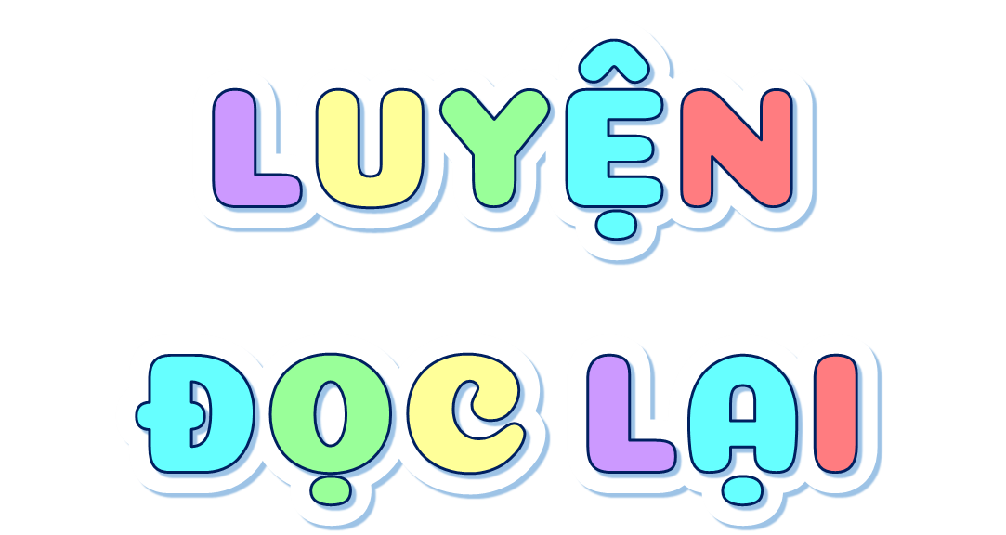

Slide 25


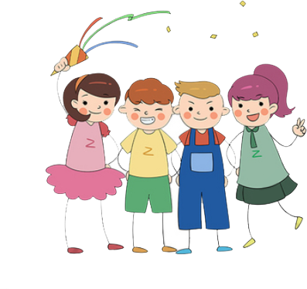
Luyện đọc lại

Slide 26
